Slide 1
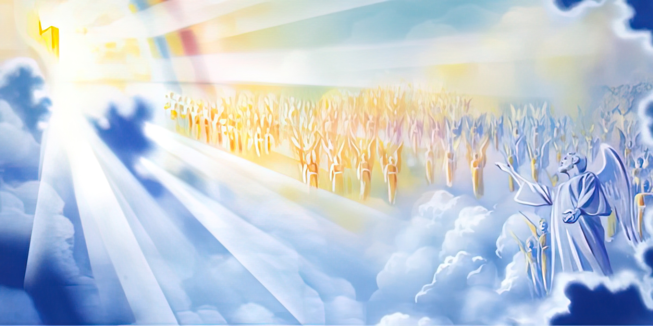
LAS REGLAS DEL CONFLICTO
Lección 10 para el 8 de marzo de 2025

Slide 2
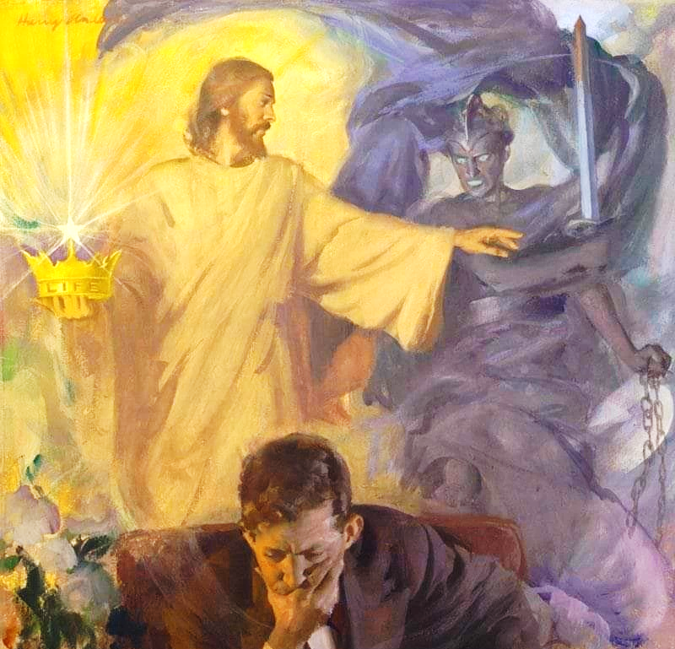
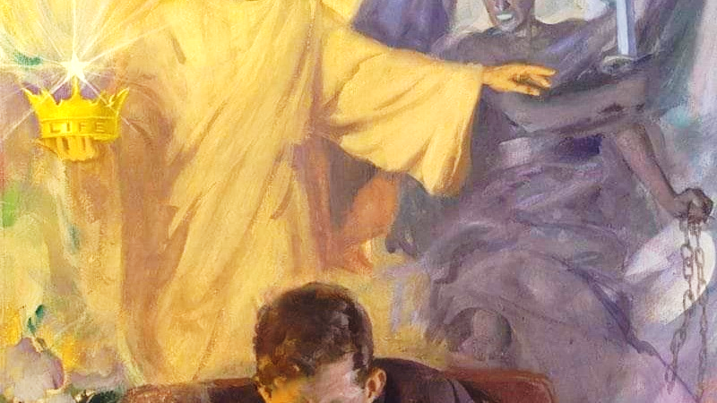
“El que practica el pecado es del diablo, porque el diablo peca desde el principio. Para esto se manifestó el Hijo de Dios: para deshacer las obras del diablo”
1 Juan 3:8

Slide 3
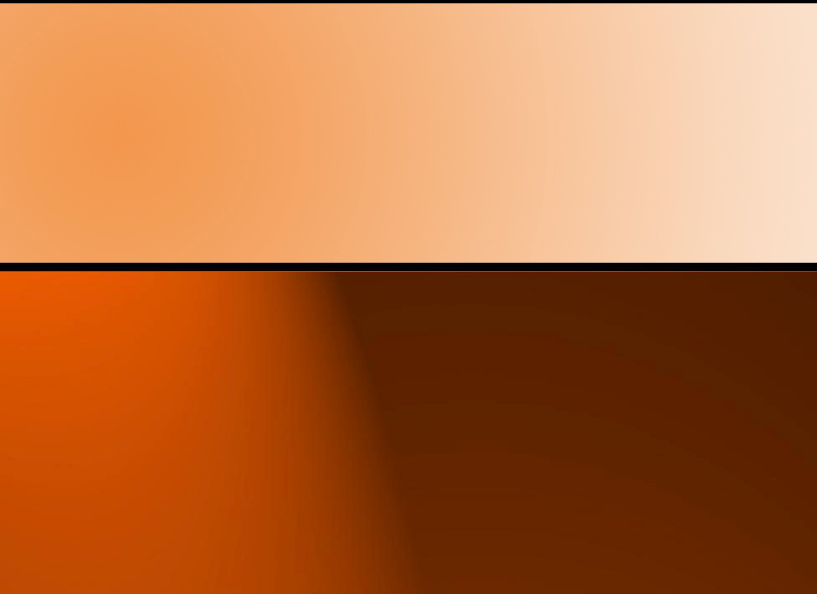
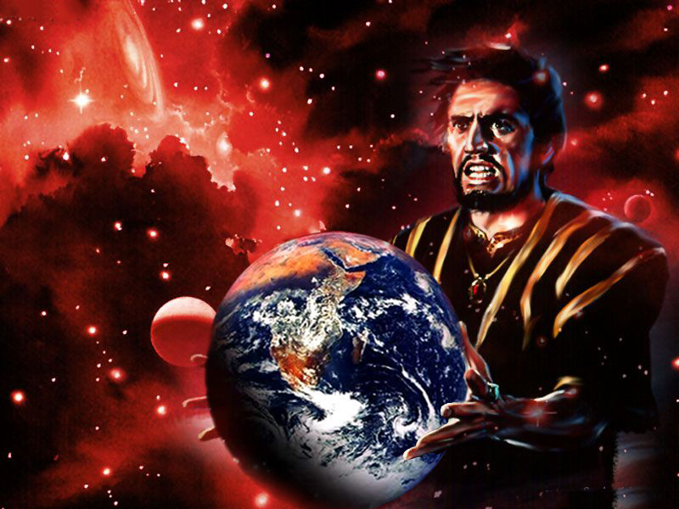
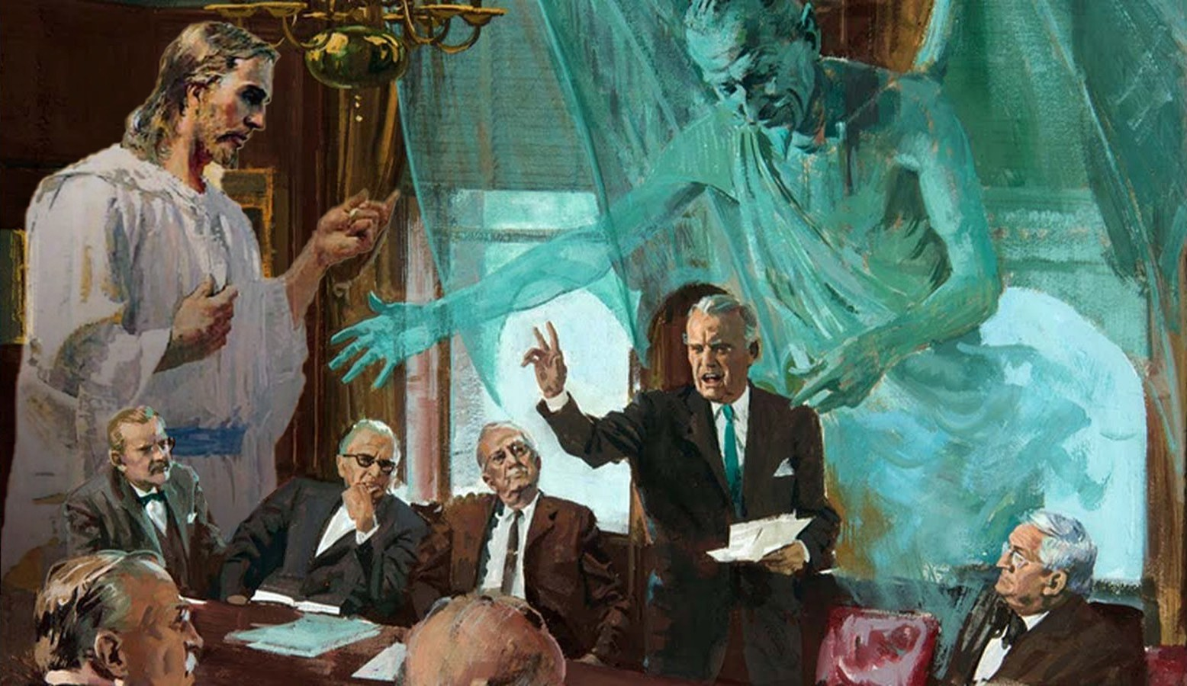








Tras la caída de Adán y Eva, Dios permitió que Satanás gobernara este mundo, pero le impuso ciertas reglas y limitaciones.
Aunque desconocemos muchas de las reglas del Conflicto Cósmico, Dios nos ha dado cierto conocimiento de los límites impuestos al mal. También nos ha rebelado algo de los límites que se autoimpuso en este Conflicto.
¿Cuáles son las reglas que rigen el Conflicto Cósmico entre Dios y Satanás?
Las reglas del Conflicto:
El dios de este mundo.
Los límites del Conflicto:
Límites temporales.
Límites físicos.
Las armas del Conflicto:
Restricciones para ambas partes.
Un arma a nuestra disposición.

Slide 4

LAS REGLAS DEL CONFLICTO

Slide 5

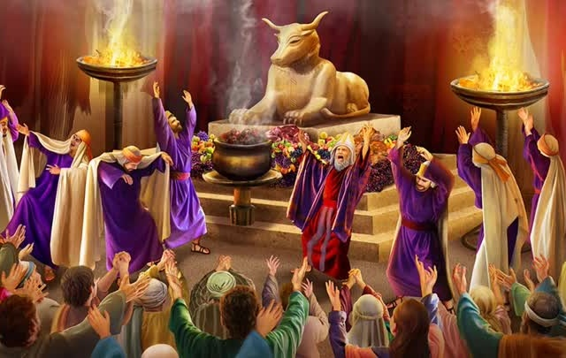
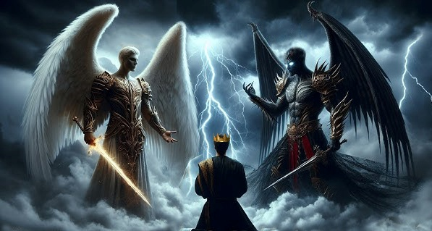
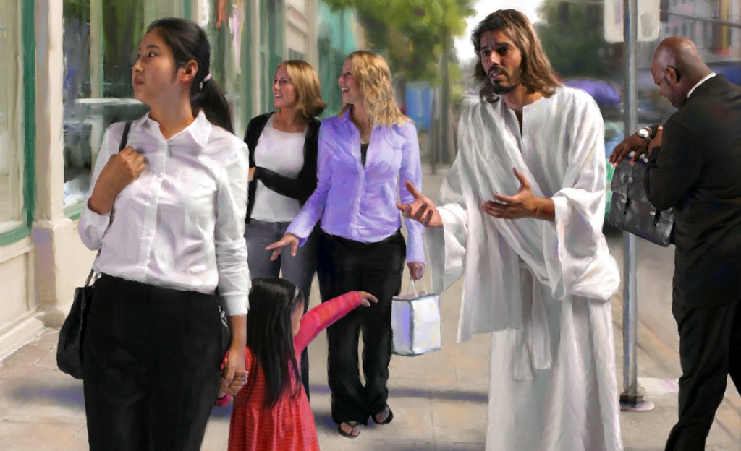
EL DIOS DE ESTE MUNDO
“El dios de este mundo ha cegado la mente de estos incrédulos, para que no vean la luz del glorioso evangelio de Cristo, el cual es la imagen de Dios” (2º Corintios 4:4 NVI)
Hasta la llegada del cristianismo, la práctica totalidad del mundo adoraba a ídolos. Pero ¿qué había detrás de estos ídolos (Dt. 32:17; 1Co. 10:20)?
Detrás de los panteones de dioses egipcios, cananeos, romanos o griegos estaban los demonios, los ángeles caídos. Pero no se conforman con ser adorados a través de ídolos o falsos dioses. Realizan esfuerzos por dominar activamente este mundo y a sus habitantes.
Cuando el pueblo de Dios quiso reconstruir el Templo, hubo una batalla por influir en los pensamientos del rey Ciro (Dn. 10:1-13). Satanás (“el príncipe del reino de Persia”) luchó contra Gabriel durante tres semanas, hasta que recibió la ayuda del mismo Jesús (“Miguel”).
Dios no usa todo su poder contra Satanás. Permite que el enemigo tenga cierto grado de poder sobre este planeta. ¿Por qué? Porque Dios es amor, y no usa la coacción, ni obliga a nadie a obedecerle.

Slide 6

LOS LÍMITES DEL CONFLICTO

Slide 7
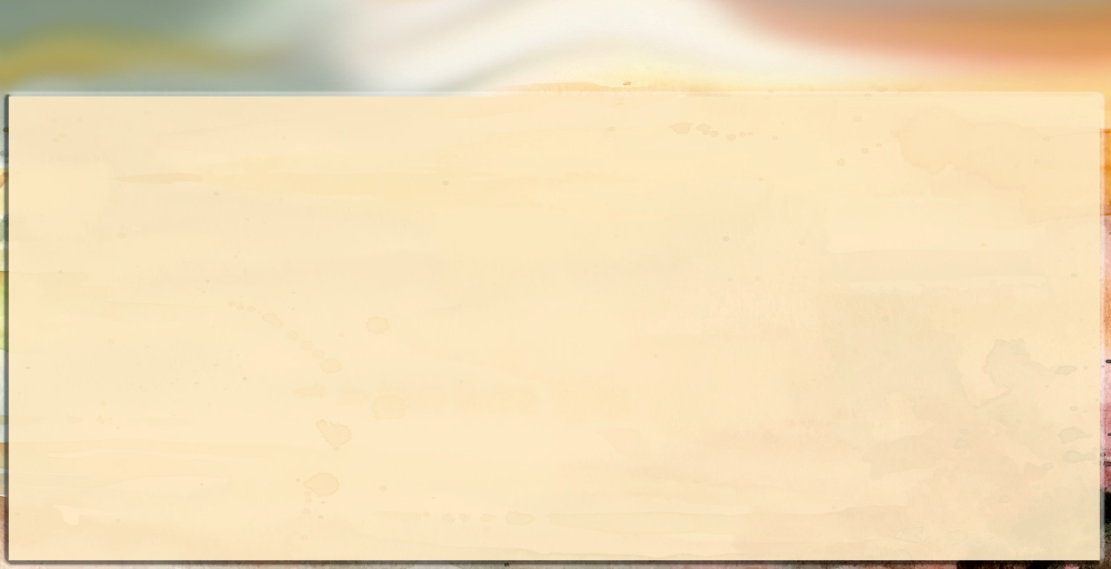
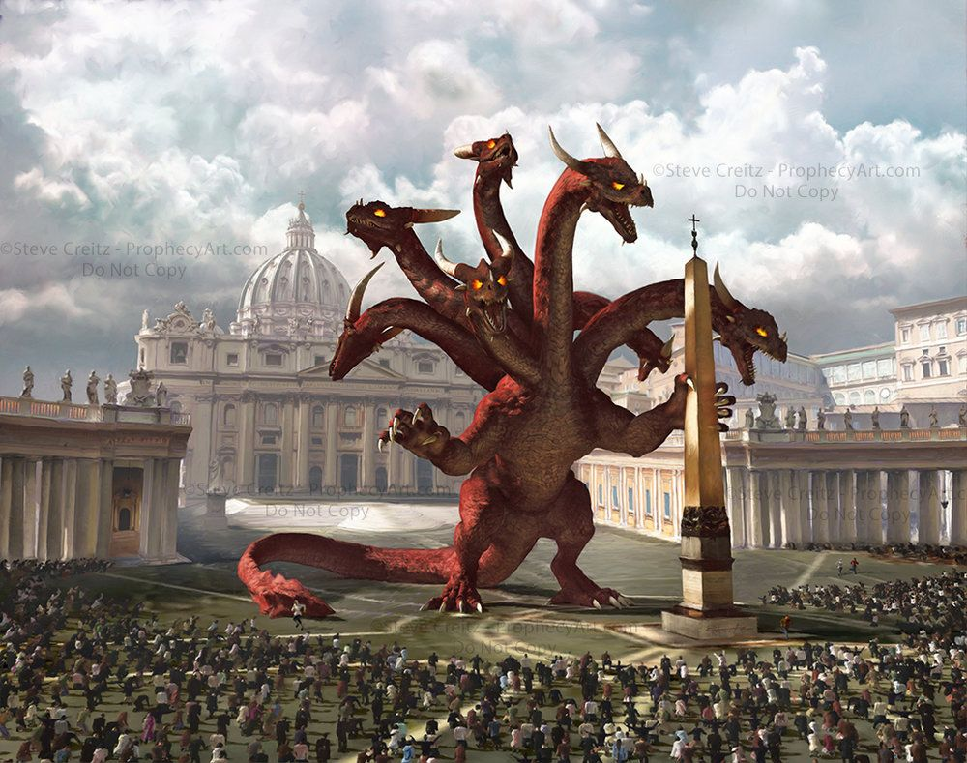
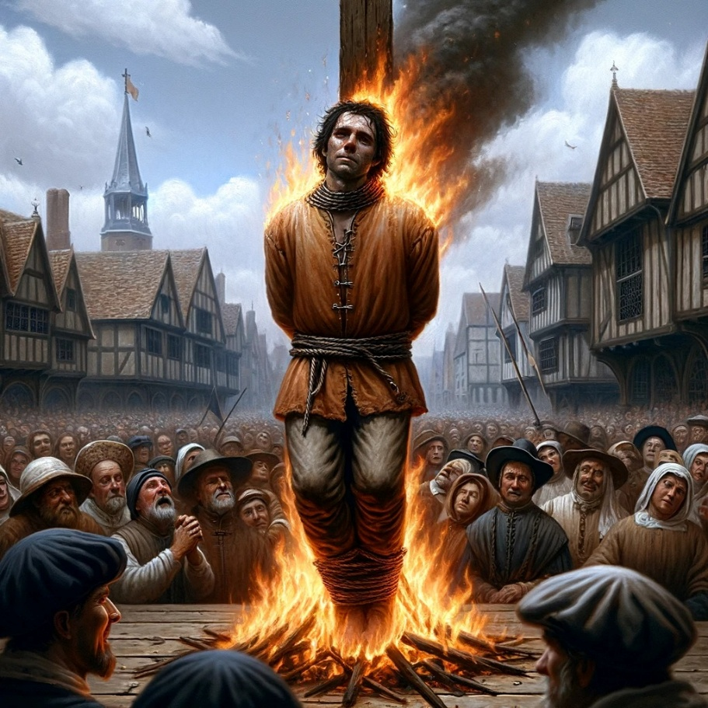
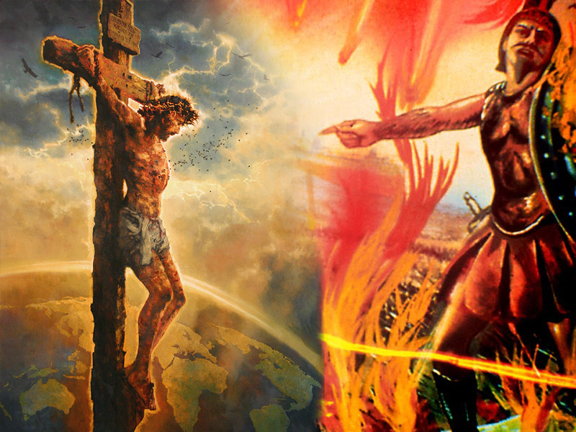
LÍMITES TEMPORALES
“…Y el dragón le dio su poder y su trono, y grande autoridad” (Apocalipsis 13:2b)
La Biblia deja claro que a Satanás se le ha dado autoridad sobre este mundo (Lc. 4:6). En un momento de la historia, él transmitió esa autoridad a un poder político religioso (Ap. 13:1-2).
A ese poder se le concedieron también otras potestades (Ap. 13:5, 7), pero se le impusieron límites temporales: 42 meses, que son “un tiempo, y tiempos y la mitad de un tiempo”, es decir, 1.260 años (Ap. 13:5; 11:2; 12:6, 14).
Al mismo Satanás también se le han impuesto límites temporales (aunque no son medidos en años exactos). Desde que Jesús venció en la cruz, el diablo tiene “poco tiempo” (Ap. 12:10-12).
Lo mejor de todo es que sabemos que Dios ha fijado un tiempo en el cual Satanás y sus ángeles perderán todo dominio y potestad (Ro. 16:20; Ap. 20:7-10; Mt. 25:41).
1.260 años = 538 – 1798

Slide 8

LÍMITES FÍSICOS
“—Muy bien —le contestó el SEÑOR—. Todas sus posesiones están en tus manos, con la condición de que a él no le pongas la mano encima. Dicho esto, Satanás se retiró de la presencia del SEÑOR” (Job 1:12 NVI)
El libro de Job nos ayuda a entender los límites que Dios impone a Satanás.
Durante un concilio de seres celestiales, Satanás se presenta entre ellos (Job 1:6-7)
Ante las acusaciones públicas que Satanás había hecho contra Dios, Él le señala el caso de Job (Job. 1:8)
Satanás mantiene sus acusaciones, alegando una injusta protección hacia Job (Job. 1:9-11)
Dios le permite atacar las posesiones de Job, pero no a su persona (Job. 1:12)
Ante la fidelidad de Job, Satanás insiste en mantener sus acusaciones contra Dios (Job. 2:4-5)
Dios le permite dañar físicamente a Job, pero no matarlo (Job. 2:6-7)
Esto nos enseña que existen reglas en el Conflicto Cósmico. Hay parámetros en la corte celestial dentro de los cuales las acusaciones esgrimidas contra Dios pueden ser resueltas, pero sin que Dios viole los principios sagrados inherentes al amor y la justicia.

Slide 9

LAS ARMAS DEL CONFLICTO

Slide 10

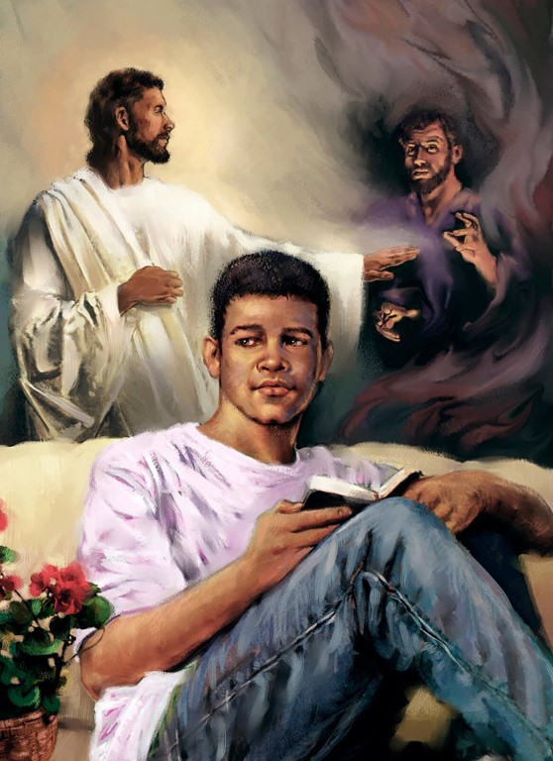
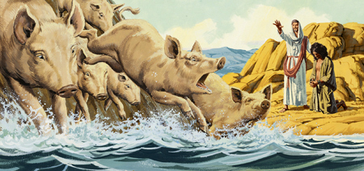
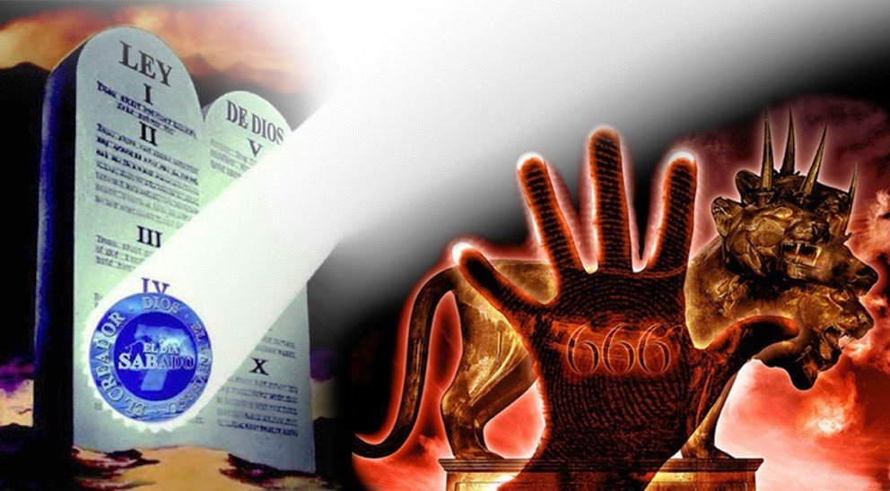
RESTRICCIONES PARA AMBAS PARTES
“No hablaré ya mucho con vosotros; porque viene el príncipe de este mundo, y él nada tiene en mí” (Juan 14:30)
Dios es Todopoderoso, Satanás no. Dios puede imponer restricciones al enemigo, el enemigo no puede imponer restricciones a Dios. Sin embargo, debido al carácter mismo de Dios, Él ha limitado su propio curso de acción, sin que ello implique una disminución de su poder.
Una de las funciones de Jesús al encarnarse fue la de “deshacer las obras del diablo” (1Jn. 3:8). ¿Qué es, pues, lo que le impide a Dios aplastar ahora mismo la rebelión?
Dios tiene límites, como la concesión del libre albedrío y otras reglas, que le impiden erradicar el mal de este mundo, lo cual puede hacer que las personas cuestionen la existencia de Dios o su bondad.
Pero está profetizado que habrá un momento en la historia, y sucederá pronto, cuando todos habrán tomado su parte en el Conflicto (Ap. 22:11). Entonces, Dios podrá actuar libremente para destruir completamente el mal. El mal no se perpetuará eternamente.

Slide 11

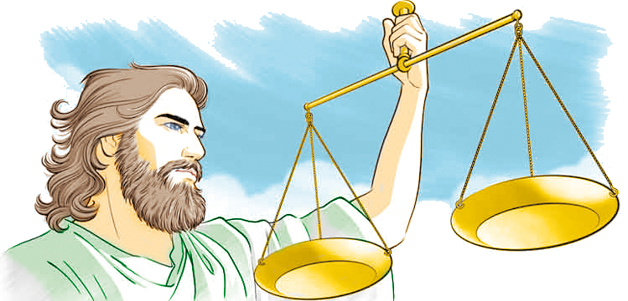
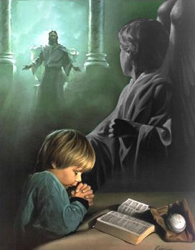

UN ARMA A NUESTRA DISPOSICIÓN
“Y les dijo: Este género [de demonios] con nada puede salir, sino con oración y ayuno” (Marcos 9:29)
¿Por qué existen reglas en el Conflicto Cósmico?
El problema en conflicto no es quién es más fuerte. El problema es quién tiene la razón. Y la cuestión es: ¿Dios es justo o injusto en su trato con sus criaturas?
Para resolver la cuestión es necesario un juicio justo. Para que ese juicio sea justo se deben respetar ciertas reglas (desconocidas en gran parte por nosotros).
Una de las reglas que conocemos es que existe un poder que rompe límites: la oración (Mr. 9:29).
De alguna forma, al orar “autorizamos” a Dios para que actúe de un modo que no lo haría si no se lo pidiésemos.
No importa si entendemos o no cómo funciona esta arma. Lo importante es que funciona. Gracias a la oración podemos hacer realidad el consejo de Santiago: “Someteos, pues, a Dios; resistid al diablo, y huirá de vosotros” (Stg. 4:7).

Slide 12

“El enemigo no puede vencer al humilde alumno de Cristo, al que ora y anda en presencia del Señor. Cristo se interpone entre ambos como un escudo, un refugio, para desviar los ataques del malo. […]
Se le permitió a Satanás que tentara al confiado Pedro, tal como se le había permitido que tentara a Job; pero una vez terminada su obra, tuvo que retirarse. Si a Satanás se le hubiera permitido cumplir su propósito, no habría habido esperanza para Pedro. Su fe habría naufragado. Pero el enemigo no se atrevió a excederse de la jurisdicción que se le había asignado. No hay poder en todo el ejército satánico que pueda desarmar al alma que confía, con sencilla fe, en la sabiduría que desciende de Dios”
E. G. W. (Dios nos cuida, 25 de febrero)

